Slide 1

إدمان التكنولوجيا
مشروع SIHHAT
دعم الخدمات الصحية للمهاجرين في تركيا

Slide 2

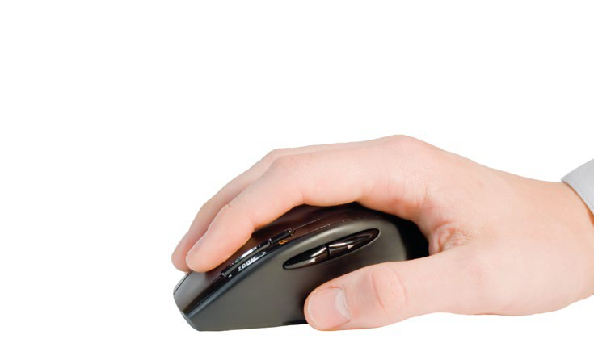
ما هو إدمان التكنولوجيا؟
إدمان التكنولوجيا هو حالة يفقد فيها الشخص إرادته في استخدام التكنولوجيا والتفاعل معها وعدم قدرته على التحكم في نفسه أو العيش بدونها.
التكنولوجيا
في مكانها وبالقدر الكافي
مشروع SIHHAT
دعم الخدمات الصحية للمهاجرين في تركيا

Slide 3

ما هي أعراضه؟
قضاء معظم الوقت مع التكنولوجيا، سواء جسدياً أو ذهنياً
منع التكنولوجيا الوفاء بالمسؤوليات (مثل العمل والمدرسة والأسرة والنظافة الشخصية)
فقدان السيطرة على الوقت الذي يتم قضاؤه أمام التكنولوجيا
الاستمرار في استخدام التكنولوجيا على الرغم من خلقها مشكلة نفسية أو اجتماعية أو قضائية أو جسدية
ظهور أعراض الانسحاب مثل الاضطراب والأرق والغضب عند الابتعاد عن التكنولوجيا
البقاء أمام التكنولوجيا بشكل أطول مما كان مخططاً له
زيادة الوقت الذي يقضيه أمام التكنولوجيا
مشروع SIHHAT
دعم الخدمات الصحية للمهاجرين في تركيا

Slide 4
ماذا يمكن أن تكون أسبابه؟
نقص المعلومات حول ما هو الاستخدام غير الخاضع للسيطرة غير المنضبط
عدم معرفة عواقب الإدمان أو عدم إيلائها أهمية
عدم القدرة على السيطرة على الفضول
التواجد ضمن في بيئة أصدقاء مدمنين
الملل وعدم القدرة على العثور على شيء أفضل للقيام به
تقبل كل ما يطلبه الأصدقاء خوفاً من الإقصاء
عدم معرفة كيفية حل المشاكل والتوجه إلى التكنولوجيا بدلاً من حل المشاكل
عدم القدرة على إقامة علاقات الاجتماعية أو مواجهة صعوبة في إقامة علاقات اجتماعية
محاولة تحقيق أشياء في العالم الافتراضي لا يمكن تحقيقها في العالم الحقيقي
مشروع SIHHAT
دعم الخدمات الصحية للمهاجرين في تركيا

Slide 5
من هم المعرضون للخطر؟
الأشخاص الذين يبتعدون عن الرياضة ويفضلون الحياة المستقرة
الأشخاص الذين لديهم بيئة أصدقاء سلبيين ومدمنين
الأشخاص ذوي النجاح الدراسي المنخفض باستمرار أو غير الراغبين بالانخراط في الأنشطة خارج المدرسية
الأشخاص الذين لديهم قدرة منخفضة على تكوين صداقات والتواصل والحفاظ على التواصل
أفراد الأسرة الذين لديهم صراعات داخل الأسرة وليس لديهم تواصل صحي
الأشخاص الذين ليست لديهم أنشطة في حياتهم حيث يمكنهم قضاء وقت جيد
الأشخاص الذين يجدون صعوبة في التعبير عن أنفسهم في علاقاتهم الاجتماعية
الأشخاص الذين تستخدم أسرهم التكنولوجيا بشكل سلبي وغير واعٍ
مشروع SIHHAT
دعم الخدمات الصحية للمهاجرين في تركيا

Slide 6





الاستخدام التجريبي: الفضول
يصبح الشخص على دراية بموقع أو لعبة أو تطبيق أو منتج تقني مشابه بشكل من الأشكال ويشعر بالفضول نحوه ويجربه.
الاستخدام الاجتماعي: تشكيل مجموعة
يكون لدى الشخص بيئة تستخدم منتجاً تقنياً معيناً بشكل مستمر ومنتظم. يقوم هو أيضاً باستخدامها من أجل الدخول إلى تلك البيئة أو البقاء ضمن المجموعة. ينضم إلى جدول أعمال المجموعة ويتخلص من الإقصاء.
الاستخدام الإدماني: الوقوع في شبكة المشكلة
لا يعود الشخص بحاجة إلى أي سبب لاستخدامه. يحدد كل أوقاته وأفعاله وفقاً للمنتج التكنولوجي الذي أدمن عليه ويخصصها لهذا المنتج.
الاستخدام التشغيلي: السعي خلف غاية معينة
يبدأ الشخص باستخدام منتج تكنولوجي لغايات مثل المتعة والتهرب من المشاكل وملء أوقات الفراغ والتخلص من الملل والابتعاد عن الناس ويستمر في استخدامها.
مشروع SIHHAT
دعم الخدمات الصحية للمهاجرين في تركيا

Slide 7
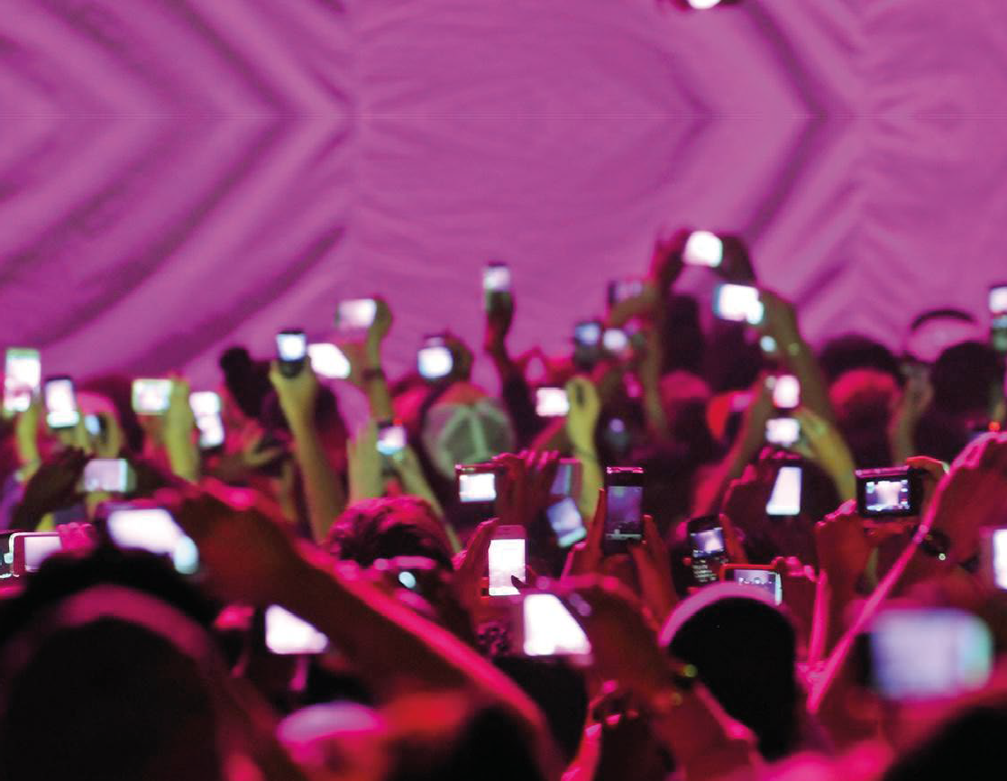
نفقد إرادتنا لعيش اللحظة التي نحن فيها كلما أفسحت الحقائق الموجودة في حياتنا المجال للافتراضية.
مشروع SIHHAT
دعم الخدمات الصحية للمهاجرين في تركيا

Slide 8
استخدام التكنولوجيا ولكن كيف؟
الاستخدام
إساءة الاستخدام
الإدمان
إساءة الاستخدام
كيف نجعل استخدام التكنولوجيا ضاراً؟
عندما نستخدم الإنترنت بشكل غير خاضع للرقابة وغير محدود ودون هدف،
بطريقة يعطل فيها الحياة والمسؤوليات اليومية،
لوقت طويل،
بحيث تؤثر سلباً على النمو البدني والاجتماعي والنفسي والذهني من خلال التعرض لمحتوى غير لائق،
فإن هذا الاستخدام يصبح ضاراً بالنسبة إلينا.
مشروع SIHHAT
دعم الخدمات الصحية للمهاجرين في تركيا

Slide 9
التطور الجسدي
قد يتعطل نظام النوم.
ينام الشباب لمدة أقل من أجل المزيد من مشاهدة التلفاز أو الدخول إلى الإنترنت أو لعب المزيد من الألعاب الرقمية أو تبادل الرسائل النصية القصيرة مع أصدقائهم.
قد تحدث مشاكل غذائية.
الأشخاص الذين يعيشون في حالة إدمان على التكنولوجيا يستهلكون الكثير من الأغذية السكرية (الوجبات السريعة وما إلى ذلك) لتوفير الوقت. تؤدي هذه الحالة إلى اتباع نظام غذائي غير متوازن وغير صحي وزيادة الوزن بشكل مفرط. بالإضافة إلى أن السكر عبارة عن مادة تسبب الإدمان في الجسم وتمنح الجسم طاقة أكثر مما يحتاج. عندما لا يتم التمكن من طرح هذه الطاقة فإنها تزيد من الاندفاع.
مشروع SIHHAT
دعم الخدمات الصحية للمهاجرين في تركيا

Slide 10
من المنتظر في التطور النفسي، أن يدرك الفرد اهتماماته ومواهبه وقدراته وأن يكون على دراية بإيجابياته وسلبياته وأن يطور جوانب النقص لديه وأن يكون في حالة سلام مع نفسه.
التطور النفسي
هناك 5 احتياجات مهمة في التطور النفسي. يتضرر التطور النفسي عند حدوث إدمان التكنولوجيا ولا يتم التمكن من تلبية هذه الاحتياجات الخمسة بطريقة صحية:
الإرادة:
البطل:
المرشد:
الرفيق (الصديق):
الهدف:
من أنا؟
المعرفة
التقبل
التأقلم
إيجابياتي
سلبياتي
مشروع SIHHAT
دعم الخدمات الصحية للمهاجرين في تركيا

Slide 11
التطور الاجتماعي
يجب على الشخص الذي يود امتلاك مهارات اجتماعية صحية أن يشارك في المجتمع ويبني علاقاته من خلال معرفة ثقافة المجتمع وعاداته وتقاليده وما يقبله المجتمع ويفضه.
مشروع SIHHAT
دعم الخدمات الصحية للمهاجرين في تركيا

Slide 12
التطور الذهني
هناك حاجة إلى المواقف والسلوكيات التالية من أجل أن يكون التطور الذهني صحياً:
حب المعرفة
التوجه إلى مصادر المعلومات الدقيقة والمفيدة
القراءة، المشاهدة، التفكير
استخدام قنوات المعلومات بالشكل الصحيح
الحفاظ على صفاء الذهن
مشروع SIHHAT
دعم الخدمات الصحية للمهاجرين في تركيا

Slide 13
التطور الذهني
إن كان استخدام التكنولوجيا؛
يتسبب في ملء الشخص لقدرته الذهنية بمعلومات غير مفيدة لا جدوى منها،
وكانت المعلومات الخاطئة والضارة تؤثر سلباً على نوعية حياة الشخص،
يتسبب في إفقار العالم الداخلي للأطفال وقدرتهم التخيلية،
وكان العقل قد امتلأ بصور الترفيه التي تتم مشاهدتها ونسيانها وتم وفقدان حب المعرفة، فإن هناك إساءة استخدام للتكنولوجيا.
مشروع SIHHAT
دعم الخدمات الصحية للمهاجرين في تركيا

Slide 14
التطور الروحي
يمكن أن يلحق إدمان التكنولوجيا ضرراً بالتطور الروحي للفرد أيضاً. يمكن أن يؤدي الابتعاد عن الحياة الواقعية ووضع الحياة الافتراضية في قلب الحياة إلى الأضرار التالية وما شابهها.
خاصة لدى الأطفال:
عندما تتم تغذية شهية الأطفال الذين لا يعرفون بالضبط ما الذي يودونه ولكنهم "يطلبون شئياً ما باستمرار" بشكل غير مضبوط، فإنهم يتحولون في السنوات اللاحقة من حياتهم إلى بالغين عديمي الرضا لا يعرفون ما الذي يودونه، ويواصل هؤلاء الكبار حياتهم مع الشعور بفراغ لا يمكن إشباعه مهما كان الذي يقومون بشرائه، أي الشعور بالجوع الروحي.
مشروع SIHHAT
دعم الخدمات الصحية للمهاجرين في تركيا

Slide 15
التطور المعنوي
بالإضافة إلى ذلك، في حال ظهور أضرار مثل؛
الإضرار بالقيم
الإضرار بالعلاقات الأسرية
زيادة الشعور بالوحدة وعدم الحاجة لعلاقات حقيقية
فإن هذا يعني بأن التطور الروحي قد تضرر ويمكن في هذه الحالة الحديث عن إساءة استخدام التكنولوجيا.
مشروع SIHHAT
دعم الخدمات الصحية للمهاجرين في تركيا

Slide 16
الإنترنت ووسائل التواصل الاجتماعي
الحاسوب والتلفاز
الهاتف والجهاز اللوحي
وحدات تحكم الألعاب
مشروع SIHHAT
دعم الخدمات الصحية للمهاجرين في تركيا

Slide 17
هل أنت مدمن على وسائل التواصل الاجتماعي؟
إن كانت هي الخيار الأول الذي يتبادر إلى ذهنك عند شعورك بالملل،
إن كانت تعيق حياتك الحقيقية،
إن كانت تتسبب بتعطيل حياتك اليومية ومسؤولياتك،
إن كان يتم استبدال الصداقات الحقيقية بصداقات ومتابعين افتراضيين،
إن كانت تستغرق وقتاً طويلاً وتتسبب بالقلق عند عدم التمكن من الوصول إليها،
إن كنت تشعر بالحاجة إلى مشاركة شيء ما على الدوام،
يمكن القول بأنك مدمن على وسائل التواصل الاجتماعي.
مشروع SIHHAT
دعم الخدمات الصحية للمهاجرين في تركيا

Slide 18
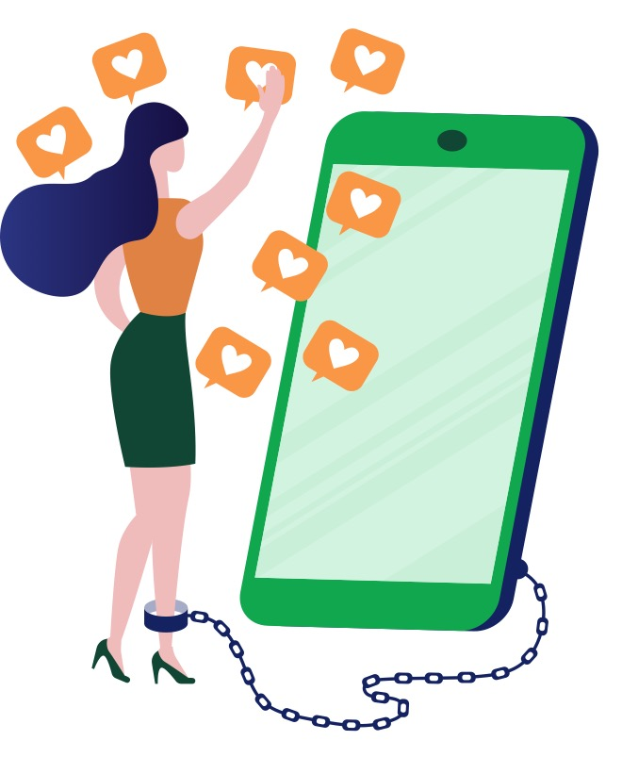
توصيات من أجل التخلص
قلل منها ببطء ولكن بثبات.
املأ مكان اللعبة (رياضة، هواية، إلخ.).
فكّر! هل النجاح والمكانة في البيئة الافتراضية أكثر قيمة أم في الحياة الواقعية؟
قيّم أضرارها وما سلبتك إياه.
احصل على مساعدة أخصائي عند اللزوم.
مشروع SIHHAT
دعم الخدمات الصحية للمهاجرين في تركيا

Slide 19

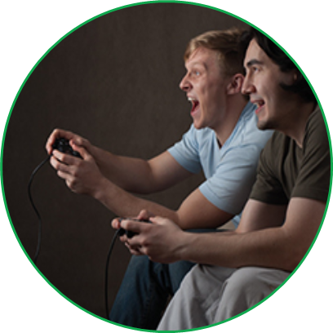
إدمان الألعاب
إن كنت تقضي المزيد من الوقت في اللعبة،
إن كنت تفضل اللعب بدلاً من قضاء الوقت مع العائلة أو الأصدقاء،
إن بدأت في الاهتمام بإنجازاتك وتقدمك في الألعاب أكثر من اهتمامك بإنجازاتك في الحياة الواقعية،
إن كنت تبتعد عن العائلة وكان هناك جدال حول الوقت الذي تقضيه في اللعب،
إن كانت درجاتك قد تدهورت نتيجة الوقت الطويل الذي أمضيته في اللعب وبدأت مشاكل التغيب وتدهور علاقات الصداقة ومشاكل الأرق بالظهور، فإنه يمكن القول بأنك مدمن على الألعاب.
مشروع SIHHAT
دعم الخدمات الصحية للمهاجرين في تركيا

Slide 20
الهاتف المحمول
إن كنت توافق على 5 من الجمل التالية على الأقل، فإنه يمكن القول بأنك معرض لخطر الإدمان على الهاتف المحمول.
يكون هاتفي المحمول في متناول يدي عند نومي.
أحمل هاتفي المحمول معي دائماً.
أتفحص هاتفي المحمول كثيراً.
لا أستطيع تخصيص وقت لأعمالي اليومية بسبب استخدام هاتفي المحمول.
إن استخدام هاتفي المحمول يروق لي عندما أشعر بالإحباط.
أستخدم هاتفي المحمول كثيراً حتى عند الدردشة مع الآخرين أو تناول الطعام معهم.
أشعر بالسوء عند عدم استخدام هاتفي المحمول.
مشروع SIHHAT
دعم الخدمات الصحية للمهاجرين في تركيا

Slide 21
من أجل التعامل مع إدمان الهاتف المحمول
لا تمسك هاتفك المحمول قبل أن تشعر بالاستعداد (قبل ارتداء الملابس، تناول الإفطار، إلخ) عند الاستيقاظ صباحاً.
ابدأ يومك بأشياء إيجابية وصحية واستمر به كذلك.
تفحص هاتفك للمرة الأخيرة قبل 30 دقيقة من الذهاب إلى السرير. إن كانت لديك رسائل ومكالمات فائتة فانتظر اليوم التالي للإجابة عليها.
أعطِ الأولوية للحفاظ على نظام نومك.
ابدأ العمل بتقليل الأنشطة الأقل أهمية التي تقوم بها عبر هاتفك المحمول.
اتفق مع نفسك على إبعاد هاتفك المحمول أو إيقاف تشغيله عند التواصل وجهاً لوجه مع شخص ما.
لا تستخدم هاتفك المحمول أثناء تناول الطعام أو التجول مع أصدقائك أو أثناء القيام بعمل ما.
مشروع SIHHAT
دعم الخدمات الصحية للمهاجرين في تركيا

Slide 22
الرقبة
الصداع
قد يلحق الضرر بصحتنا
الكتف
القلب – دوران الدم
كلما زادت مدة استخدام الإنترنت تزداد نسب مشاهدة العدوانية وتدهور الحالة الصحية العامة (إجهاد العين وآلام الظهر والرقبة
والأرق والتعب والخمول وما إلى ذلك) وأعراض الاكتئاب.
الظهر
الإصبع
المعصم
الهضم
الأوتار
عضلات الساق الثقيلة
الشاشة تحت مستوى العين
X: البعد الذي يوصى بتفضليه 46 – 76 سم
Y: ارتفاع الطاولة عن الأرض: 72 – 75 سم
Z: الحد الأدنى للعرض: 60 سم
مشروع SIHHAT
دعم الخدمات الصحية للمهاجرين في تركيا

Slide 23
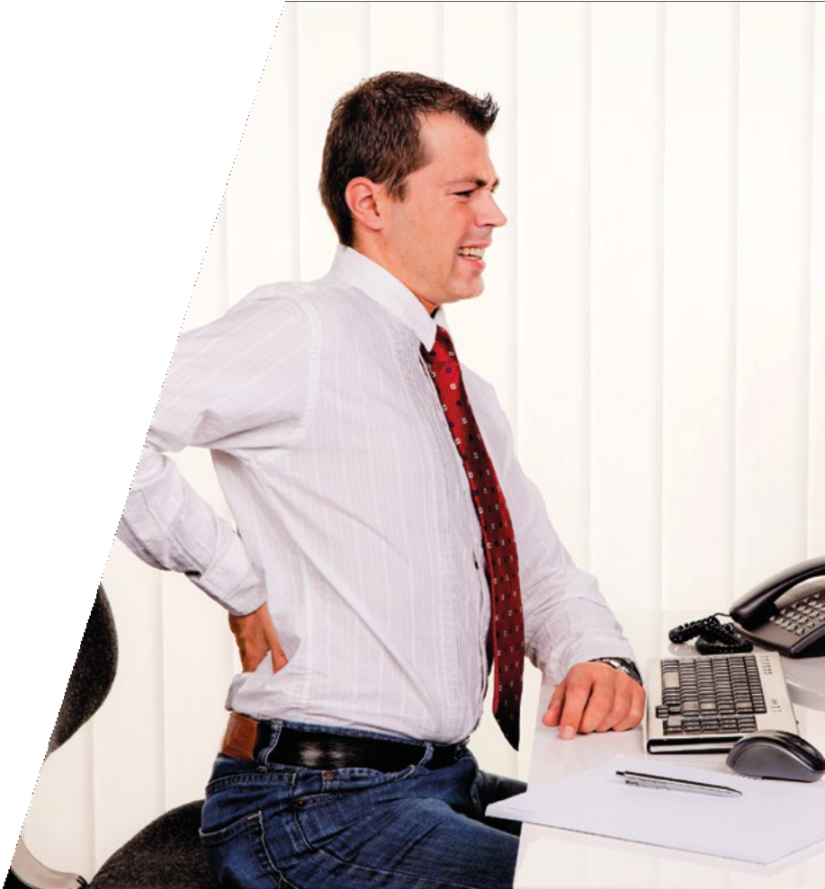
أليس له أضرار أخرى؟
تراجع الثقة بالنفس
الشعور المستمر بالنعاس والتعب
ضعف أو قطع العلاقة مع البيئة
تفضيل الصداقات عبر الإنترنت على الصداقات الواقعية
انخفاض كبير في التطور الاجتماعي
زيادة مستوى سلوك القلق الاجتماعي والعدوانية
زيادة الشعور بالوحدة وصعوبة إقامة علاقات وجهاً لوجه
جفاف العين والصداع وآلام الظهر
مشروع SIHHAT
دعم الخدمات الصحية للمهاجرين في تركيا

Slide 24
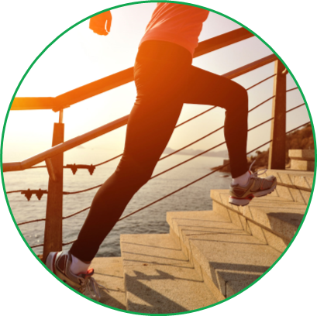
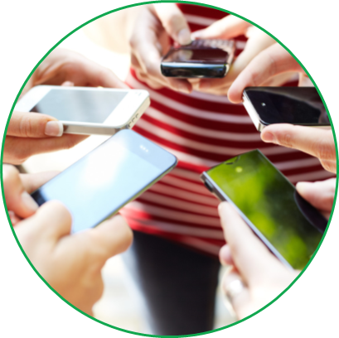
كيف يمكنني أن أحمي نفسي؟
إن الوقوف أمام جهاز تكنولوجي باستمرار يقيد نشاطنا البدني، مما يجعلنا نعيش حياة مستقرة ويؤثر هذا سلباً على صحتنا.
قم بإيلاء أهمية لتخصيص أوقات مشتركة تقضونها معاً كعائلة ولتواجد الجميع خلال هذه الأوقات. احرص بشكل خاص على تناول وجبتي الإفطار والعشاء معاً.
أعد التخطيط لوقتك مع التكنولوجيا مجدداً.
يمكنك تحويل توقيت ومكان استخدام التكنولوجيا المعتادين بالنسبة إليك إلى أوقات وأماكن معاكسة تماماً.
مشروع SIHHAT
دعم الخدمات الصحية للمهاجرين في تركيا

Slide 25
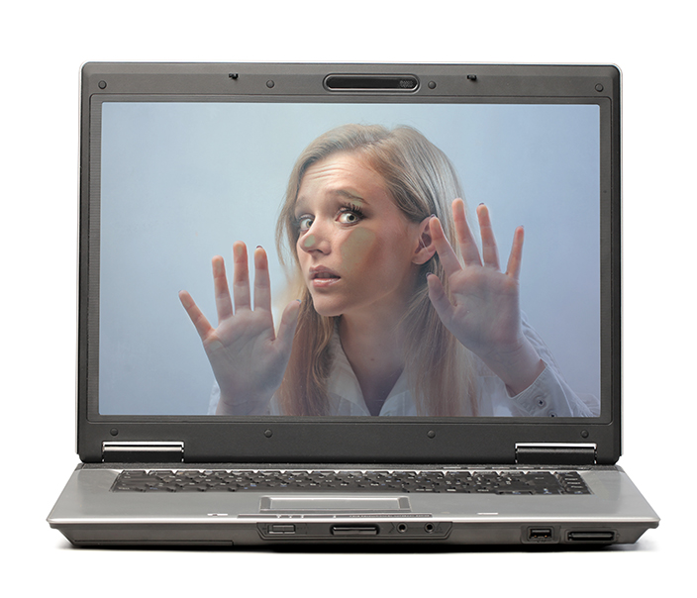
استخدم معيقاً خارجياً
يمكنك جدولة عمل يجب عليك القيام به بعد استخدام التكنولوجيا مباشرة بفترة زمنية معقولة.
يمكنك تحديد وقت معقول لاستخدامك للتكنولوجيا وتقليل هذا الوقت تدريجياً.
يمكنك الحصول على دعم المختصين عند الحاجة وعلى رأسهم المعلم المرشد في المدرسة.
تساعد التمارين الرياضية في تسهيل عملية علاج الإدمان حيث ستوفر تفريغاً صحياً للطاقة المتراكمة في الجسم.
يمكن أن يكون اكتساب مهارات اجتماعية جديدة مفيداً جداً في علاج إدمان التكنولوجيا. مثل التعبير عن الذات ومهارات التواصل والتحكم بالغضب وامتلاك مهارات إدارة الوقت ...
مشروع SIHHAT
دعم الخدمات الصحية للمهاجرين في تركيا

Slide 26
شكراً لكم
مشروع SIHHAT
دعم الخدمات الصحية للمهاجرين في تركيا

